Slide 1


北方国际教育集团
控制系统故障 分级与警示
整车控制系统故障的分级与警示
故障分级与警示

Slide 2

目录
01
概述
03
故障分级
02
故障警示
04
故障案例分析
https://www.zhijiaobf.cn

Slide 3
PART-01
概述
overview

Slide 4


概述
整车控制系统根据电机、电池、EPS（电动助力转向系统）、DC-DC、整车CAN网络及整车控制器等出现的故障进行综合判断，确定故障的等级并进行相应的控制处理。故障分为四级，分别是四级轻微故障、三级一般故障、二级严重故障和一级致命故障。

Slide 5
PART-02
故障分级
Fault classification

Slide 6
故障分级
整车控制系统的故障分级与处理
等级 | 名称 | 故障处理 | 故障列表
一级 | 致命故障 | 紧急切断高压 | BMS一级故障（电池温度严重过高、高压电池内部短路等）、严重漏电故障
二级 | 严重故障 | 二级电机故障零转矩 | 电机相电流过大、IGBT故障、旋变传感器故障、档位信号丢失故障等
 |  | 二级电机故障20A放电，限功率
三级 | 一般故障 | 跛行 | 加速踏板信号故障
 |  | 降功率 | 电机温度过高、电池温度过高
 |  | 限功率＜7KW | 单体电池欠压、BMS内部通讯故障
 |  | 限速＜15KM/h | 低压12V欠压，制动故障
四级 | 轻微故障 | 维修提示。停止能量回收，不影响行驶。 | 直流欠压故障、VCU硬件故障、DC-DC异常故障

Slide 7
故障分级
电动汽车故障发生频次最高的零部件是动力电池，其主要的故障内容有：绝缘故障、高压互锁故障、慢充电流过高故障、充电过温故障、放电过高、过低故障、单体电芯电压过低、过高故障、整组电压不均故障、BMS通讯故障、继电器粘连故障、充电插头温度过高故障等等。发生以上故障时最好不要着急，先停止行车或充电静置10分钟以上或者断开蓄电池重新进行控制器复位就可以解决，如果仍然上报故障可以视故障等级严重程度采取行动，或者等待专业技术人员进行维修，不要自己轻易拆卸动力电池及所属高压器件，避免造成不必要的人身伤害。除了动力电池还有很多零部件会报各种不同的故障，比如说VCU输入电压欠压、蓄电池电压过低、MCU母线过流、DC-DC输入欠压、刹车制动故障、整车CAN通讯故障、换挡器故障、动力系统不一致性故障以及其他控制单元欠压故障。
能够在仪表显示的故障都是整车根据功能需求定义好的。各个零部件控制器（统称ECU）通过CAN网络发送给整车控制器转发仪表或者直接发在仪表所在的CAN网络，通过仪表进行显示或者蜂鸣器发出声响，以便提醒驾驶员某个零部件出现故障，驾驶员根据故障代码及故障等级判断是否需要减速行驶或者靠边停车，比如说动力电池SOC（剩余电量百分比）降低至20%，或者更低（可以标定）时，仪表会上报动力电池电量过低报警，提醒驾驶员可以充电或者停止空调、暖风等辅助功能的使用以首先保证续驶里程。

Slide 8
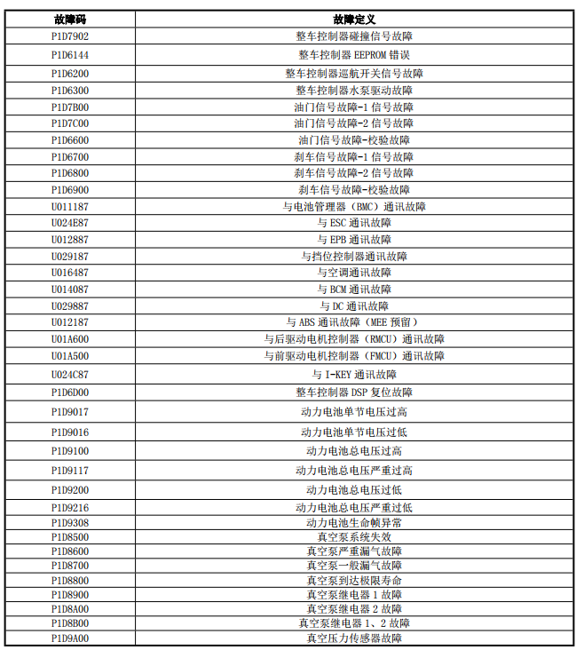
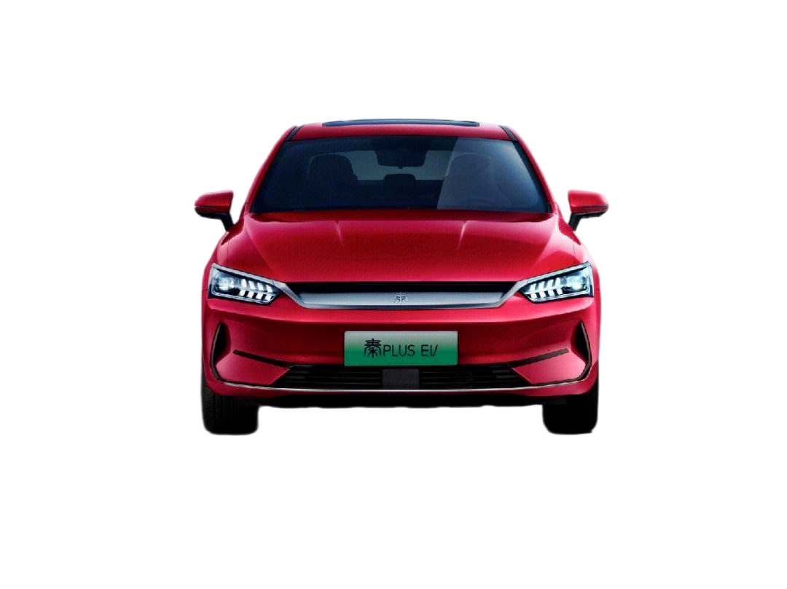
故障代码

Slide 9
PART-03
故障警示
Fault warning

Slide 10



分类
纯电动汽车故障灯也是分为指示灯、警告灯、指示/警告灯三类，故障灯同样用颜色代表故障程度：
红色=危险/重要提醒
黄色=警告/故障
绿色/蓝色/白色=指示/确认启用

Slide 11


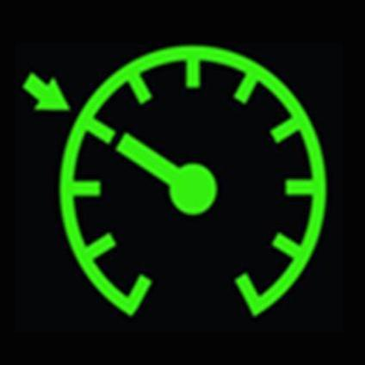
绿色指示灯
转向指示灯
示宽指示灯
雾灯指示灯
巡航系统开启指示灯

Slide 12

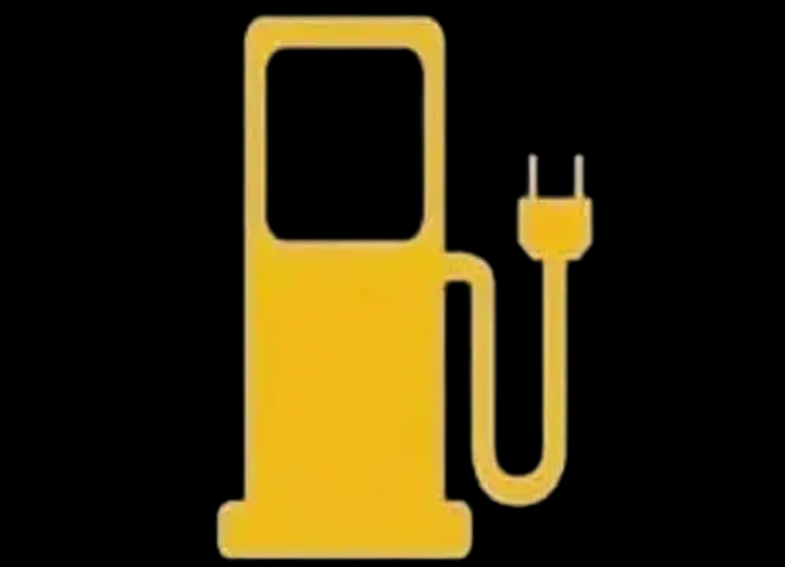





组成
维修指示灯
电量提示灯
EPS故障指示灯
胎压不足报警灯
动力系统故障指示灯
高压断开故障灯
限功率指示灯

Slide 13
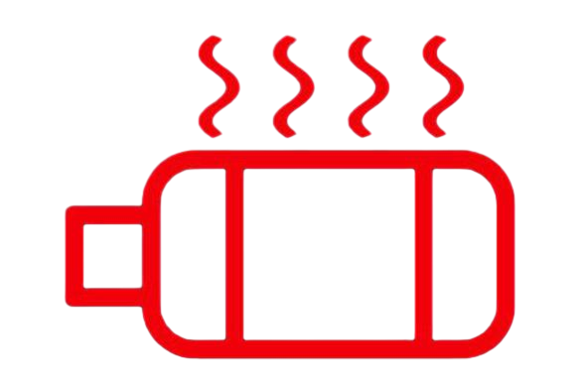
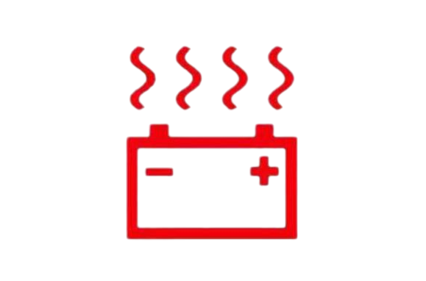
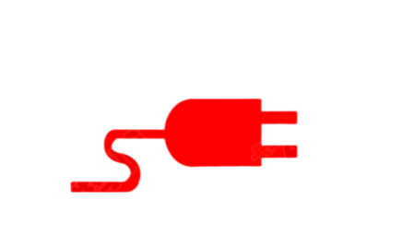

组成
电动机温度过高
高压电池温度过高指示灯
高压电池内部故障指示灯
充电枪指示灯
电池包漏电指示灯

Slide 14
PART-04
故障案例分析
Fault case analysis

Slide 15
案例分析
故障现象：
车辆行驶一段时间后，电机高温指示灯点亮，车辆限功率工作
故障可能原因;
电机温度传感器、电机本身、电机冷却系统等
维修思路：
1、检查温度传感器阻值是否正常
2、检查冷却液液位是否正常
3、检查电子水泵/电子风扇能否正常工作
4、检查电机本身

Slide 16
北方国际教育集团
控制系统故障 分级与警示
谢谢观看！
控制系统故障分级与警示

